Slide 1


Zapoznaj się z Charakterystyką Produktu Leczniczego (ChPL) w celu uzyskania pełnych informacji na temat właściwego stosowania Genotropin
Pfizer Polska Sp. z o.o. z siedzibą w Warszawie, ul. Żwirki i Wigury 16B, 02-092 Warszawa. Kapitał zakładowy 33 860 000,00 zł,
KRS 22310, Sąd Rejonowy dla m.st. Warszawy w Warszawie, NIP 521-31-15-586, numer w rejestrze BDO 000189470.
PP-GEN-POL-0036 Marzec 2025

Slide 2
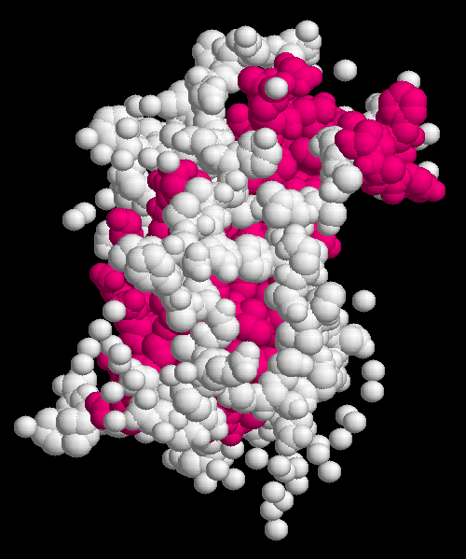

Hormon wzrostu - Genotropin
Hormon wzrostu (ang. Growth Hormone, GH) wydzielany jest przez całe życie
najwięcej w dzieciństwie
potem stopniowo zmniejszając się
najmniej u osób w wieku podeszłym
Wydzielanie GH
przedni płat przysadki
pulsacyjnie, głównie podczas snu
Działanie
poprzez insulinowo-podobny czynnik wzrostu I (IGF-I), (somatomedyna: IGF-I i IGF-II)
Bezpośrednio
Genotropin:
Ludzki hormon wzrostu produkowany w komórkach bakterii Escherichia coli otrzymywany technologią rekombinacji DNA.
Substancja czynna to somatropina, która jest niezbędna do prawidłowego wzrostu dzieci. U dorosłych z niedoborem hormonu wzrostu somatropina zmniejsza masę tkanki tłuszczowej i zwiększa masę mięśni.
Lewiński et al, Endokrynologia Polska, 2018; 69(5):468-496

Slide 3
rhGH: 30 lat doświadczenia klinicznego
2007
Approval of rhGH for Noonan syndrome¹
1985
Approval of rhGH for PGHD¹
1996
Approval of rhGH for AGHD¹
2000
Approval of rhGH for PWS¹
1981
Development of first rhGH¹
2003
Approval of rhGH for ISS¹
1993
Approval of rhGH for CRI¹
1997
Approval of rhGH for TS¹
2006
Approval of rhGH for SHOX deficiency¹
2001
Approval of rhGH for SGA¹
Adaptacja według Ayyar et al.
AGHD=adult growth hormone deficiency; CRI=chronic renal insufficiency; ISS=idiopathic short stature; PGHD=pediatric growth hormone deficiency; rhGH=recombinant human growth hormone; SGA=small for gestational age; SHOX=short stature homeobox-containing gene; TS=Turner syndrome.
1. Ayyar VS. Indian J Endocrinol Metab. 2011;15(suppl3):S162-S165.

Slide 4

Codzienne podawanie rhGH wykazało dobre profile bezpieczeństwa i skuteczności.
Rejestry GH
rhGH: recombinant human growth hormone
ANSWER, American Norditropin® Studies: Web Enabled Research Program Registry; ECOS, Easypod™ Connect Observational Study; GeNeSIS, Genetics and Neuroendocrinology of Short Stature International Study; GH, growth hormone; IOS, International Observational Study; KIGS, Kabi International Growth Study; NCGS, National Cooperative Growth Study; PATRO, Patients Treated with Omnitrope®; SAGhE, Safety and Appropriateness of Growth Hormone Treatments in Europe. Eslami J. J Pediatr Endocrinol Metab 2022;35(6):709–26.

Slide 5
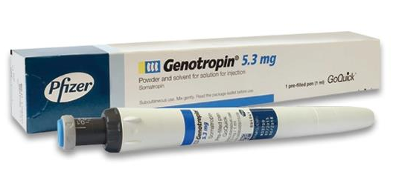
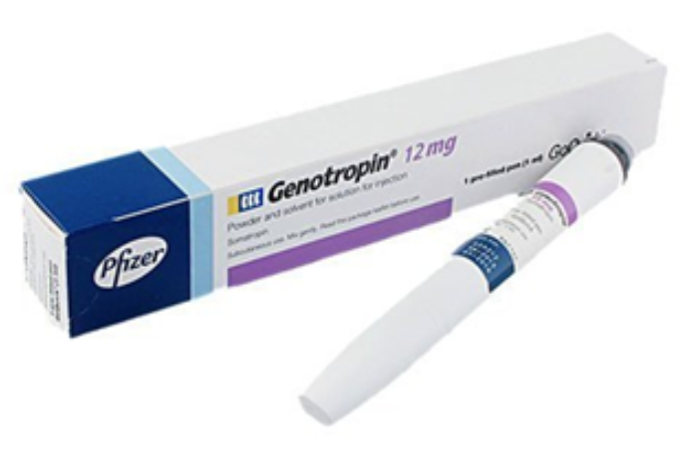
Pfizer pomógł rosnąć tysiącom dzieci z zaburzeniami wzrostu przez ponad 30 lat
Genotropin (somatropina)
Hormon wzrostu podawany raz dziennie jako iniekcja podskórna
Posiada dobrze ugruntowany profil skuteczności i bezpieczeństwa
Zanim rozpocznie się leczenie lekiem Genotropin, rozpoznanie choroby musi zostać potwierdzone.
Leczenie może być prowadzone jedynie pod nadzorem lekarza posiadającego niezbędną wiedzę i doświadczenie.
Genotropin GoQuick 5,3 mg oraz 12 mg
Charakterystyka Produktu Leczniczego Genotropin 10.05.2024r.

Slide 6

Genotropin - Wskazania
U kogo stosuje się Genotropin?
U dzieci
Niedostateczne wydzielanie hormonu wzrostu
Dziewczynki z zespołem Turnera (ZT)
Niskorosłość w następstwie SGA lub IUGR
Dzieci z przewlekłą niewydolnością nerek (PNN)
Zespołu Prader-Willi (PWS)
U dorosłych
Pacjenci dorośli oraz młodzież po zakończeniu terapii promującej wzrastanie
Charakterystyka Produktu Leczniczego Genotropin 10.05.2024r.

Slide 7
Genotropin GoQuick
Napełniony fabrycznie, wielodawkowy, jednorazowy wstrzykiwacz
GoQuick 5,3 mg zawiera 5,3 mg somatropiny
Wkład zawiera w przedniej komorze 6,1 mg (18,4 j.m.) somatropiny i rozpuszczalnik (1 ml) w tylnej komorze. Po rozpuszczeniu, w 1 mililitrze gotowego do użycia roztworu znajduje się 5,3 mg (16 j.m.) somatropiny.
GoQuick 12mg zawiera 12 mg somatropiny
Wkład zawiera w przedniej komorze 13,8 mg (41,4 j.m.) somatropiny i rozpuszczalnik (1 ml) w tylnej komorze. Po rozpuszczeniu, w 1 mililitrze gotowego do użycia roztworu znajduje się 12 mg (36 j.m.) somatropiny.
Umieszczony fabrycznie we wstrzykiwaczu dwukomorowy wkład zawiera GH i rozpuszczalnik. Wymieszanie hormonu wzrostu i rozpuszczalnika następuje poprzez wkręcenie wkładu we wstrzykiwaczu. Następnie należy rozpuścić proszek poprzez delikatne przechylanie wstrzykiwacza, aż do całkowitego rozpuszczenia proszku. WAŻNE: Nie wstrząsać
Charakterystyka Produktu Leczniczego Genotropin 10.05.2024r.

Slide 8
Specjalne środki ostrożności podczas przechowywania
Genotropin należy przechowywać w temperaturze 2°C-8°C (w lodówce), nie zamrażać. Produkt leczniczy może być przechowywany w temperaturze poniżej 25ºC przez jeden miesiąc. Przechowywać w opakowaniu zewnętrznym w celu ochrony przed światłem
Po rekonstytucji: Roztwór należy przechowywać w temperaturze 2°C-8°C (w lodówce), nie zamrażać. Przechowywać w opakowaniu zewnętrznym w celu ochrony przed światłem.
Produkt leczniczy może być przechowywany po rekonstytucji przez 28 dni w temperaturze 2°C-8°C.
Charakterystyka Produktu Leczniczego Genotropin 10.05.2024r.

Slide 9
Igły
Igły nie są dołączone do wstrzykiwacza GoQuick. Igły o długości do 8 mm należy kupić w aptece.
Igły do stosowania ze wstrzykiwaczem GoQuick:
o 31 G lub 32 G (Becton Dickinson and Company)
o 31 G lub 32 G (Novo Nordisk®)
o 32,5 G lub 34 G (Terumo)
Ulotka Genotropin GoQuick 05.2024

Slide 10
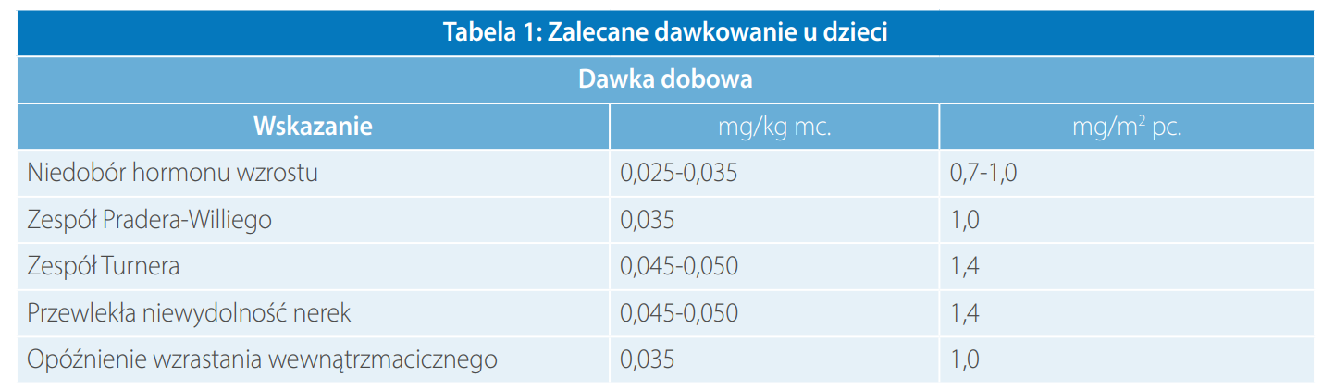
Dawkowanie i sposób podawania
Dawkowanie i sposób podawania powinny być dostosowane indywidualnie
Genotropin podaje się podskórnie. Miejsce wstrzyknięcia należy zmieniać, aby uniknąć zmian skórnych.
Charakterystyka Produktu Leczniczego Genotropin 10.05.2024r.

Slide 11
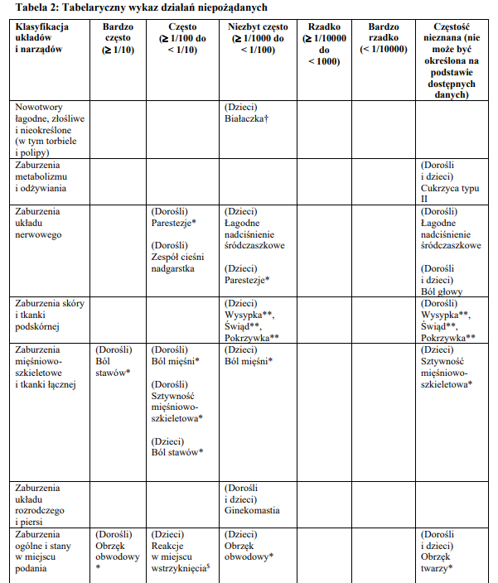
Działania niepożądane
Charakterystyka Produktu Leczniczego Genotropin 10.05.2024r.

Slide 12
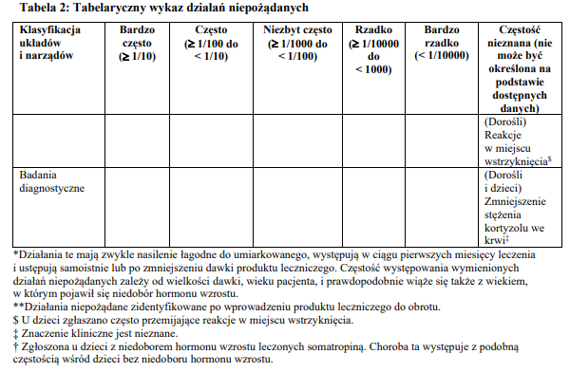
Działania niepożądane
Charakterystyka Produktu Leczniczego Genotropin 10.05.2024r.

Slide 13
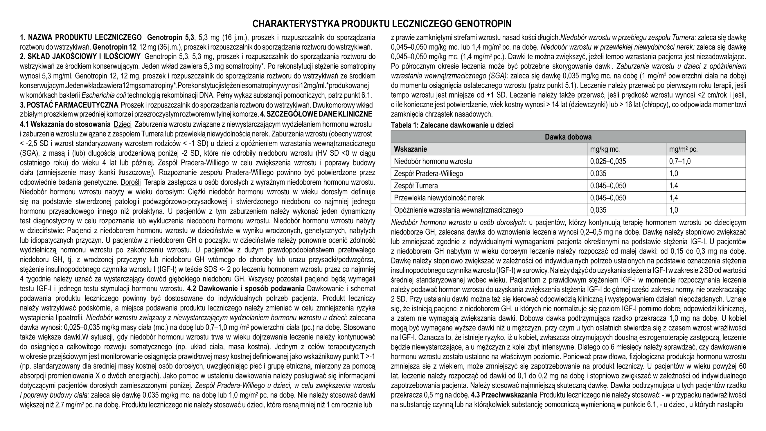

Slide 14


Slide 15
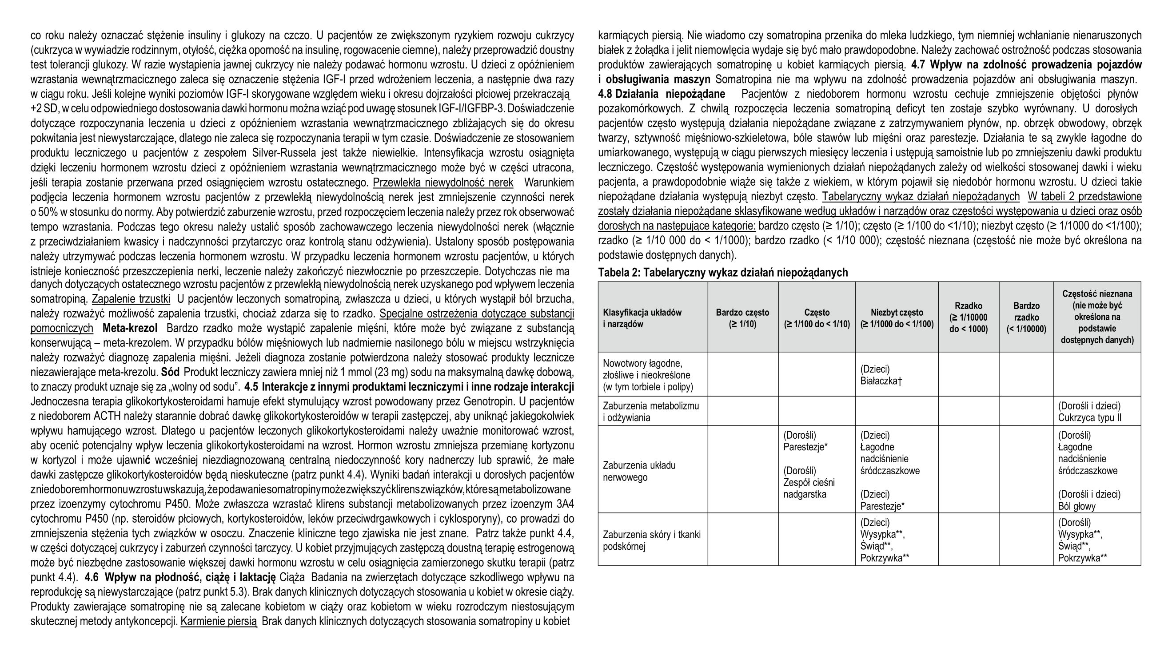

Slide 16
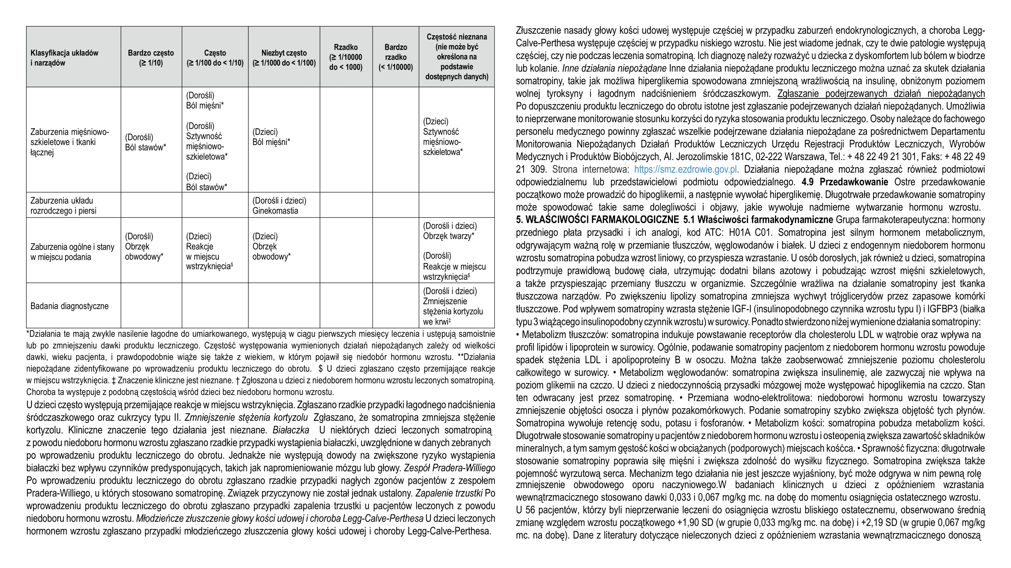

Slide 17
